Slide 1
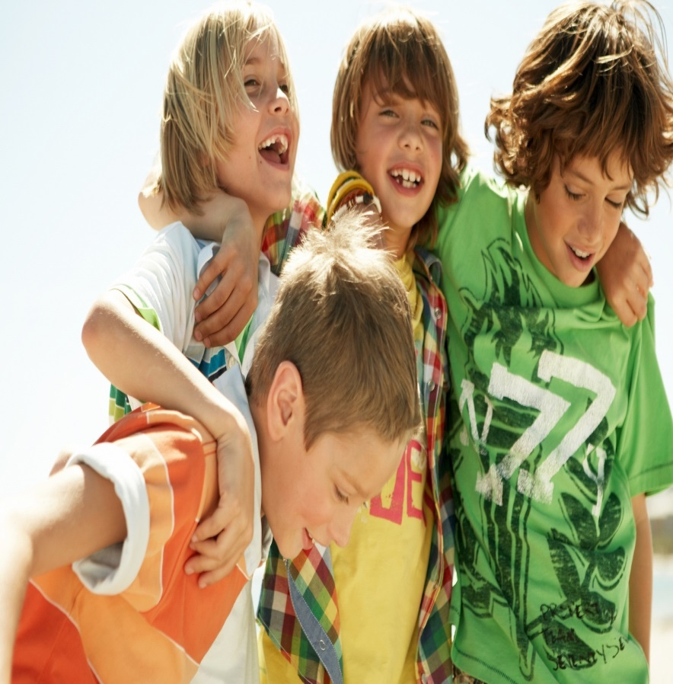
Формирование адекватной самооценки у старших дошкольников
Подготовила
Цава Снежанна Ивановна
Педагог-психолог
МБДОУ д/с-о/в №23
ст.Казанская

Slide 2
Что такое самооценка?
САМООЦЕНКА
Это то, как ребенок оценивает себя, свои возможности, поступки. Мы постоянно сравниваем себя с другими, и на основе этого сравнения вырабатываем мнение о себе, о своих возможностях и способностях, чертах своего характера и человеческих качествах. Так постепенно складывается наша самооценка. Адекватная самооценка позволяет ребенку соотносить свои силы с задачами разной трудности и требованиями окружающих. Неадекватная (заниженная или завышенная) деформирует внутренний мир, мешает гармоничному развитию.

Slide 3
САМООЦЕНКА
Самооценка начинает развиваться уже в раннем детстве. Часто мы слышим: "Ты уже такой большой, а завязывать шнурки (есть кашу, читать, др.) так и не научился!" Родители не задумываются над тем, что именно из их оценок, в первую очередь, и складывается мнение ребенка о себе; это потом, в школьном возрасте, он научится сам оценивать свои возможности, успехи и неудачи. Именно в семье ребенок узнает, любят ли его, принимают ли таким, каков он есть, сопутствует ли ему успех или неудача.

Slide 4
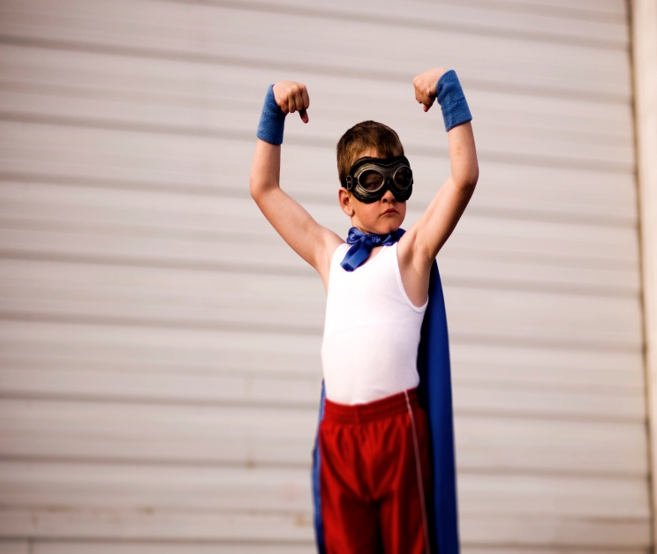
ВЫСОКАЯ
Как проявляется уровень самооценки в поведении?
При завышенной самооценке дети во всем стремятся быть лучше других. Часто от такого ребенка можно услышать: "Я - самый лучший (сильный, красивый). Вы все должны меня слушать". Он часто бывает агрессивен с теми детьми, которые тоже хотят быть лидерами.

Slide 5
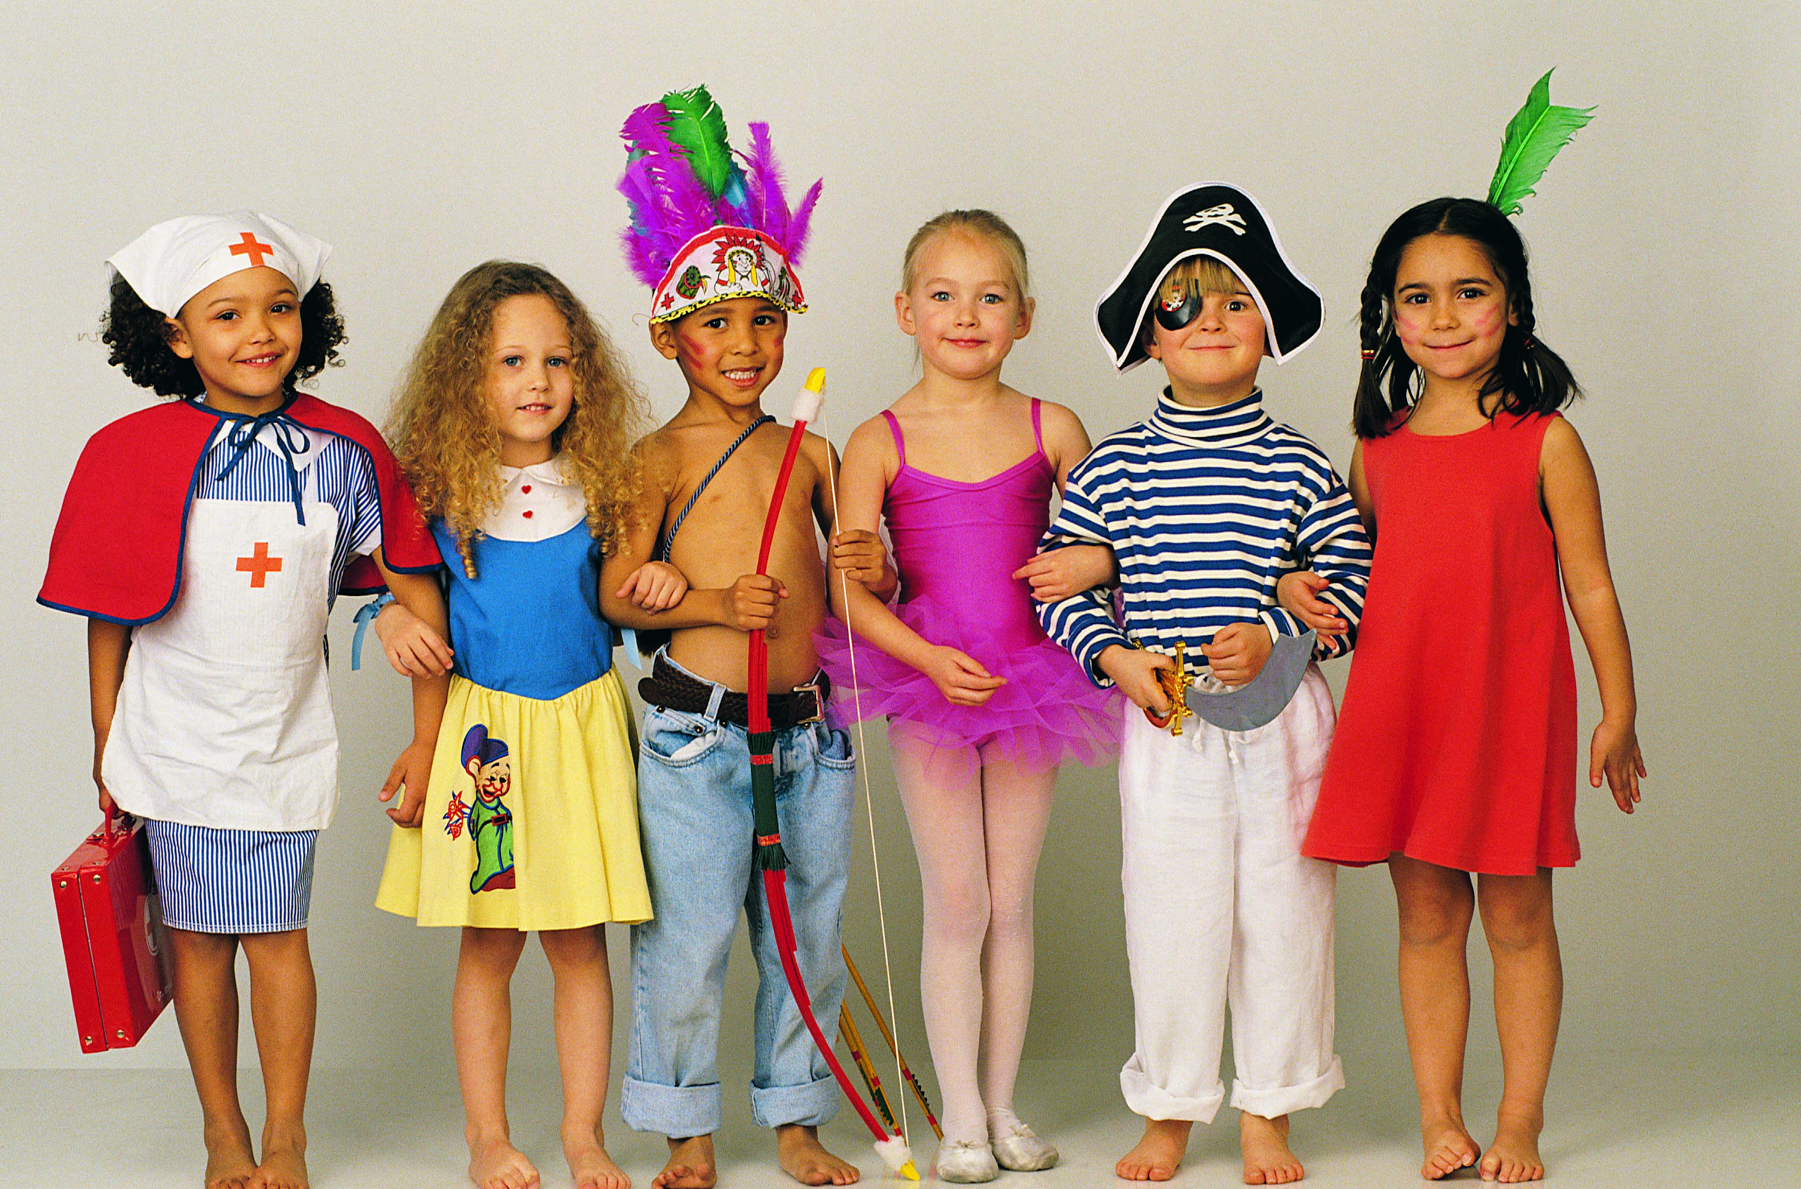
АДЕКВАТНАЯ
Активность, находчивость, бодрость, чувство юмора, общительность, желание идти на контакт - вот те качества, которые свойственны детям с адекватной самооценкой. Они охотно участвуют в играх, не обижаются, если оказываются проигравшими.

Slide 6
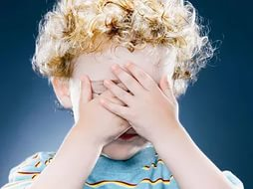
НИЗКАЯ
Пассивность, мнительность, повышенная ранимость, обидчивость часто свойственны детям с заниженной самооценкой. Они не хотят участвовать в играх, потому что боятся оказаться хуже других, а если участвуют в них, то часто обижаются. Иногда дети, которым дается негативная оценка в семье, стремятся компенсировать это в общении со сверстниками. Они хотят всегда и везде быть первыми и принимают близко к сердцу, если это им не удается.

Slide 7
Советы родителям, заинтересованным в формировании адекватной самооценки
№1
не оберегайте ребенка от повседневных дел, не стремитесь решить за него все проблемы, но и не перегружайте его. Пусть малыш поможет с уборкой, сам польет цветок, получит удовольствие от сделанного и заслуженную похвалу. Не нужно ставить перед ним непосильные задачи, для выполнения которых он еще просто не дорос.

Slide 8
№2
Не перехваливайте ребенка, но и не забывайте поощрять, когда он этого заслуживает. Если малыш давно умеет сам есть ложкой, не нужно каждый раз за это хвалить, но если у него получилось поесть аккуратно, не размазав кашу по всему столу, обязательно отметьте это достижение

Slide 9
№3
Не забывайте, что малыш внимательно наблюдает за Вами. Показывайте своим примером адекватность отношения к успехам и неудачам. Сравните: "У мамы не получился пирог, ну ничего, в следующий раз положим больше муки" / "Ужас! Пирог не получился! Никогда больше не буду печь!"

Slide 10
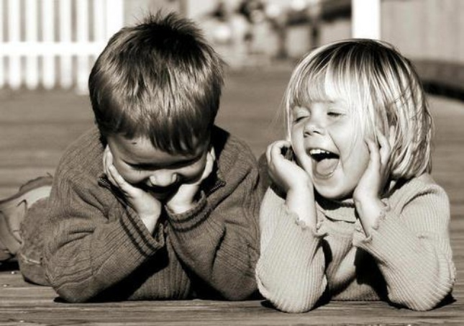
№4
Поощряйте в ребенке инициативу.
Не сравнивайте ребенка с другими детьми. Сравнивайте его с самим собой (тем, какой он был вчера или будет завтра).
Не бойтесь искренне любить своего ребенка и показывать ему свою любовь!

Slide 11
Спасибо за внимание!
При соблюдении этих правил воспитания, родители будут помогать своему ребенку полноценно, гармонично психически развиваться

